Slide 1
Работа Вузовской библиотеки с базой данных РИНЦ и корректировка авторских профилей. Опыт Зональной научной библиотеки ЮФУ
Бондарева Татьяна Валентиновна,
гл. библиограф отдела электронных ресурсов ЗНБ ЮФУ
Notes:
Добрый день, коллеги! Я сотрудник отдела электронных ресурсов. Тема моего выступления Работа Вузовской библиотеки с базой данных РИНЦ и корректировка авторских профилей. Опыт Зональной научной библиотеки ЮФУ

Slide 2
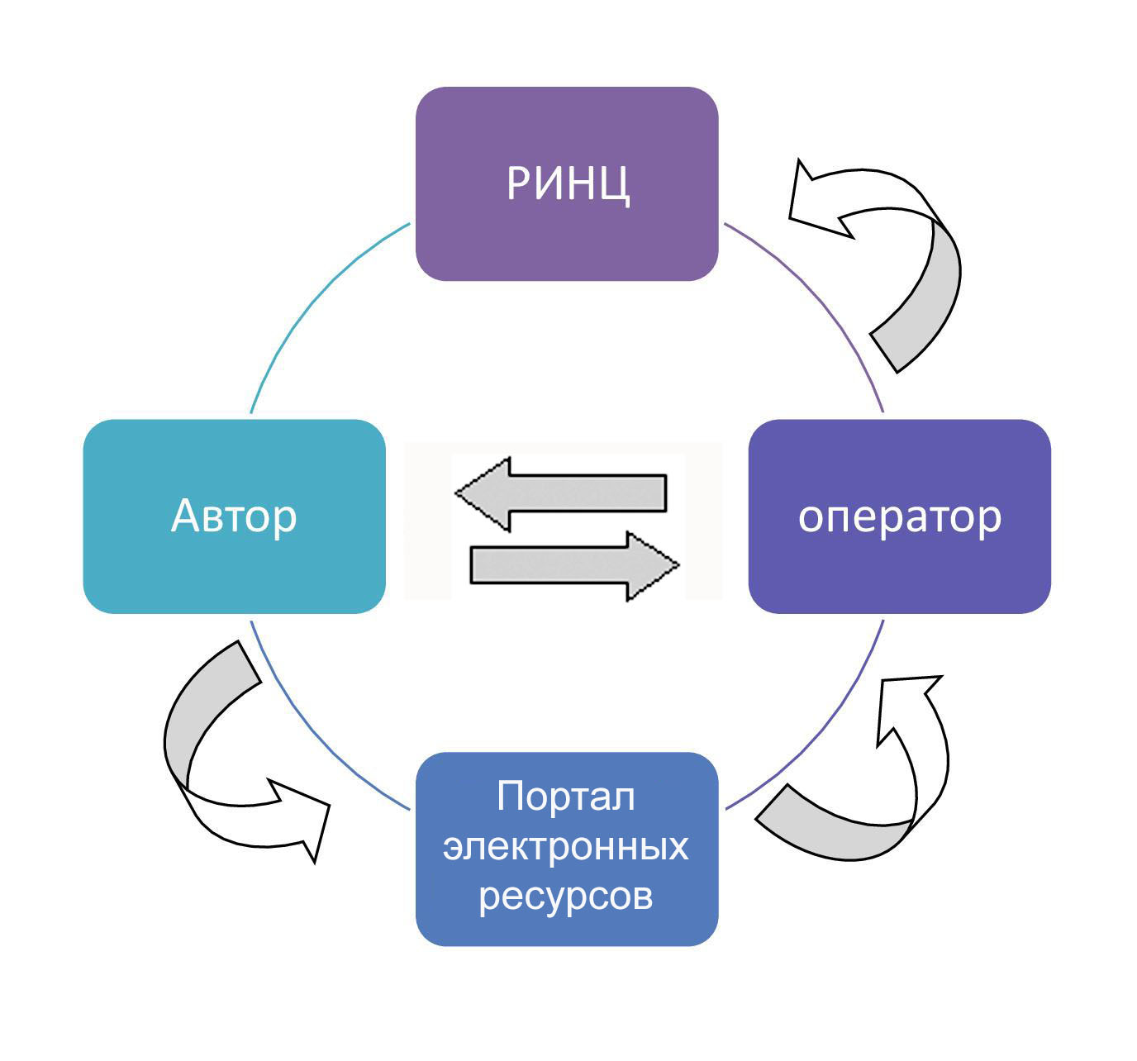
СХЕМА ВЗАИМОДЕЙСТВИЯ АВТОРА И БИБЛИОТЕКАРЯ
Notes:
Система взаимоотношений автора /преподавателя и оператора/ сотрудника библиотеки можно выразить в простой схеме, где Ринц находится на вершине, (куда мы отправляем все добавления и изменения), а портал электронных ресурсов внизу вертикали (откуда мы берём новые публикации). Преподаватель и оператор находятся в горизонтальной плоскости. Они между собой взаимодействуют. 1 этап. Наш Автор использует Портал электронных ресурсов ЮФУ для подачи заявки на размещение публикации в РИНЦ. В самом начале авторы университета обращались к нам на почту или лично. Но в дальнейшем и на сегодняшний момент - через услуги на основе автоматизированных сервисов, которые предоставляет Цифровой репозиторий ЮФУ, который располагается на ПОРТАЛЕ ЭЛЕКТРОННЫХ РЕСУРСОВ https://hub.sfedu.ru/.

Slide 3
ПОРТАЛ ЭЛЕКТРОННЫХ РЕСУРСОВ. АВТОРИЗАЦИЯ
Notes:
Для того чтобы разместить метаданные своей работы на ХАБе, автор должен авторизоваться на Портале электронных ресурсов, сделать это могут все действующие сотрудники ЮФУ, имеющие корпоративную почту, где логином является логин от почты автора, а паролем – пароль от его почты.
При размещении НАУЧНО-ОБРАЗОВАТЕЛЬНЫХ МАТЕРИАЛОВ В РЕПОЗИТОРИИ
авторы при необходимости могут сделать пометку Прошу отправить сведения о размещаемом материале в РИНЦ.

Slide 4
ПРИМЕР ПОДАЧИ ЗАЯВКИ АВТОРОМ
Notes:
Порядок размещения своих работ такой: авторы размещают публикации в виде метаданных и полного текста в формате pdf, а сотрудники библиотеки проверяют сведения и делают запрос в РИНЦ. После подтверждения операторами РИНЦ публикации она размещается в научной коллекции репозитория с учетом прав на доступ к полному тексту, указанных автором при размещении. От выбора типа публикации зависит вид метаданных, которые должен будет заполнить сотрудник университета. Это может быть учебник, методическое пособие, монография, статья в журнале, сборнике, конференции и т.д.

Slide 5
ЗАДАНИЯ ДЛЯ ОПЕРАТОРА. ОЖИДАЮЩИЕ ЗАЯВКИ
Notes:
Ручные этапы обработки заданий выполняются операторами, сотрудниками библиотеки ЮФУ.
Изменения задания на каждом этапе, поступают на почту оператора, а в случае уточнения задания, отправляются на почту автору заявки. Если публикация подтверждена в РИНЦ, либо возвращена на доработку, на почту автора приходит уведомление.
Итак, автор разместил публикацию на Портале электронных ресурсов, оператор заполняет соответствующие поля анкеты на сайте eLIBRARY.RU и отправляет в РИНЦ.

Slide 6
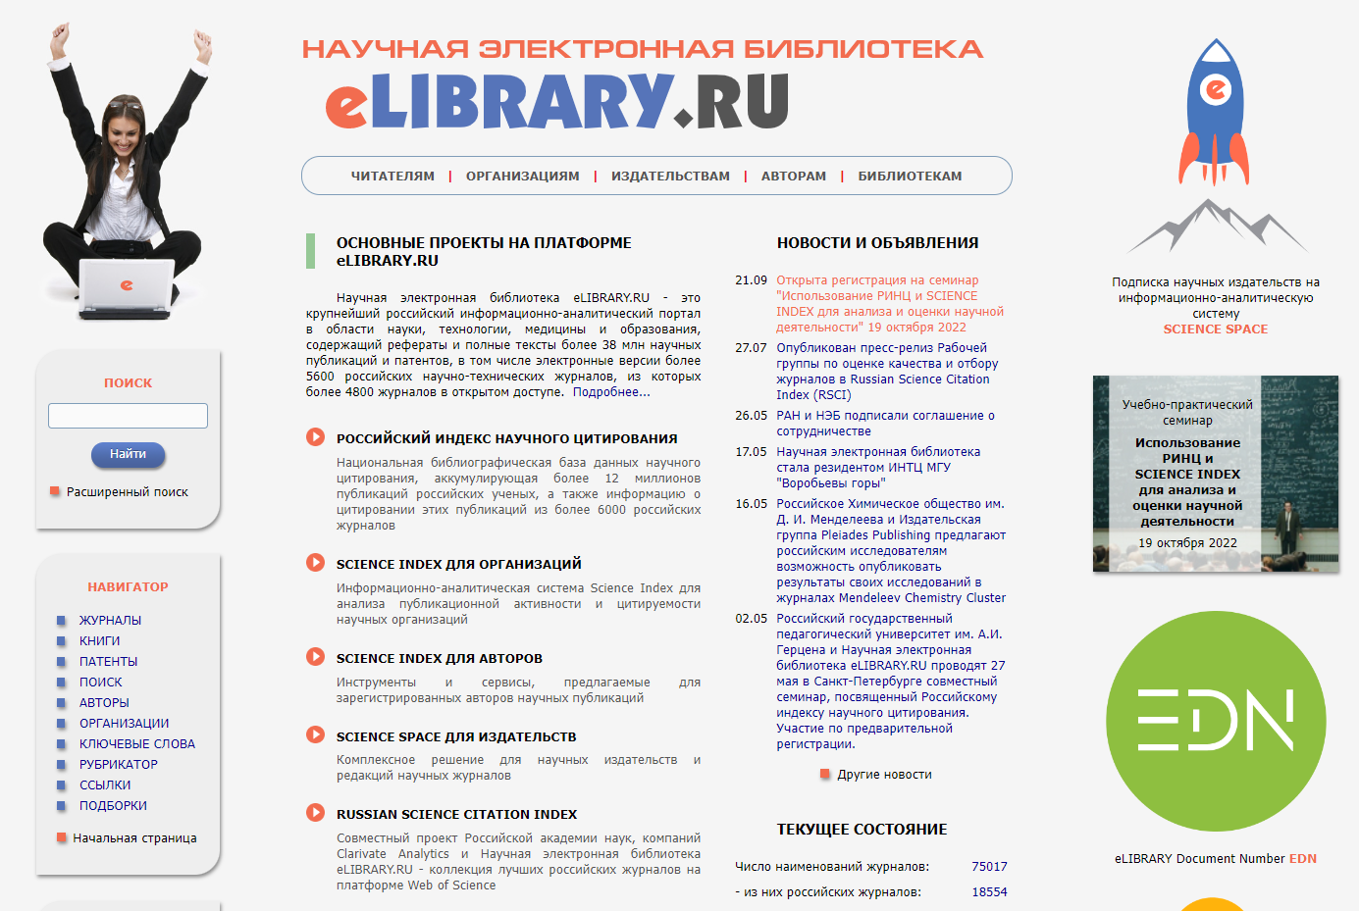
НАЧАЛЬНАЯ СТРАНИЦА elibrary.ru
Notes:
Следующий этап – непосредственная работа оператора сотрудника библиотеки с РИНЦ.
Напомню Научная электронная библиотека eLIBRARY.RU - это российский информационно-аналитический портал, созданный в 1999 году, он разработан и поддерживается компанией НЭБ "Научная электронная библиотека".
Вот начальная страница www.elibrary.ru

Slide 7
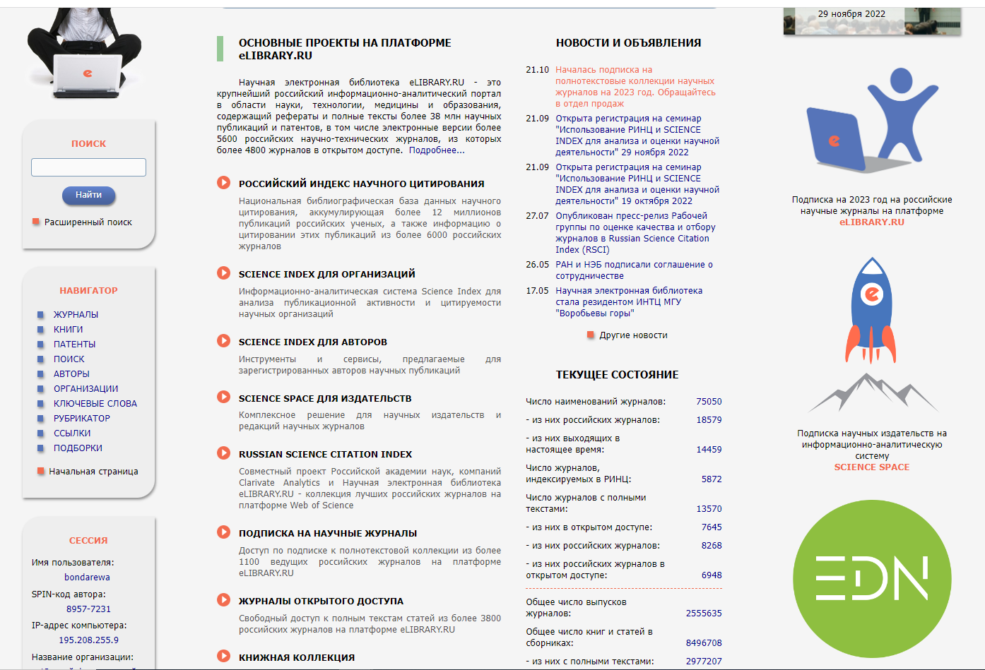
ОСНОВНЫЕ ПРОЕКТЫ НА ПЛАТФОРМЕ eLIBRARY.RU
Notes:
Портал предоставляет сервисы, на портале elibrary размещены следующие проекты.
РОССИЙСКИЙ ИНДЕКС НАУЧНОГО ЦИТИРОВАНИЯ РИНЦ - это библиографическая реферативная база данных, в которой индексируются статьи. С которой мы работаем.
SCIENCE INDEX ДЛЯ ОРГАНИЗАЦИЙ Информационно-аналитическая система Science Index для анализа публикационной активности и цитируемости научных организаций. И одновременно инструменты и сервисы для организаций.
SCIENCE INDEX ДЛЯ АВТОРОВ Инструменты и сервисы, предлагаемые для зарегистрированных авторов научных публикаций
SCIENCE SPACE ДЛЯ ИЗДАТЕЛЬСТВ - инструменты и сервисы для организаций.
RUSSIAN SCIENCE CITATION INDEX коллекция лучших российских журналов на платформе Web of Science
ПОДПИСКА НА НАУЧНЫЕ ЖУРНАЛЫ
ЖУРНАЛЫ ОТКРЫТОГО ДОСТУПА
КНИЖНАЯ КОЛЛЕКЦИЯ
КОНФЕРЕНЦИИ И СЕМИНАРЫ
ТРЕНИНГ-ЦЕНТР
SCIENCE INDEX для организаций, авторов и SCIENCE SPACE издательств, имеет свои особенности, в зависимости от условий договора, свой набор инструментов. Так, согласно договору с РИНЦ, наша библиотека может добавлять только метаданные публикаций, а издательство ЮФУ может добавлять публикации с полными текстами.

Slide 8
ПРОФИЛЬ ОРГАНИЗАЦИИ В SCIENCE INDEX
Notes:
В SCIENCE INDEX каждая организация имеет свой профиль.
Чтобы начать работу с публикациями авторов, необходимо соблюсти 3 важных условия для функционирования работы в РИНЦ – авторы должны быть зарегистрированы В SCIENCE INDEX, они должны числиться в вашей организации и должна быть создана структура вашей организации. Понятно, что это большая работа и одномоментно это сделать не возможно, но по мере поступления запросов и список сотрудников и структура организации пополняется.
Сотрудник библиотеки тоже должен быть зарегистрированным в НЭБ и в системе SCIENCE INDEX. Представитель организации может добавить несколько дополнительных представителей, это могут быть библиотекари и сотрудников Вуза в качестве операторов, с соответствующими возможностями работы в РИНЦ.
То есть в рамках проекта SCIENCE INDEX есть весь необходимый инструментарий для работы с профилями авторов. С ними можно и нужно работать.

Slide 9
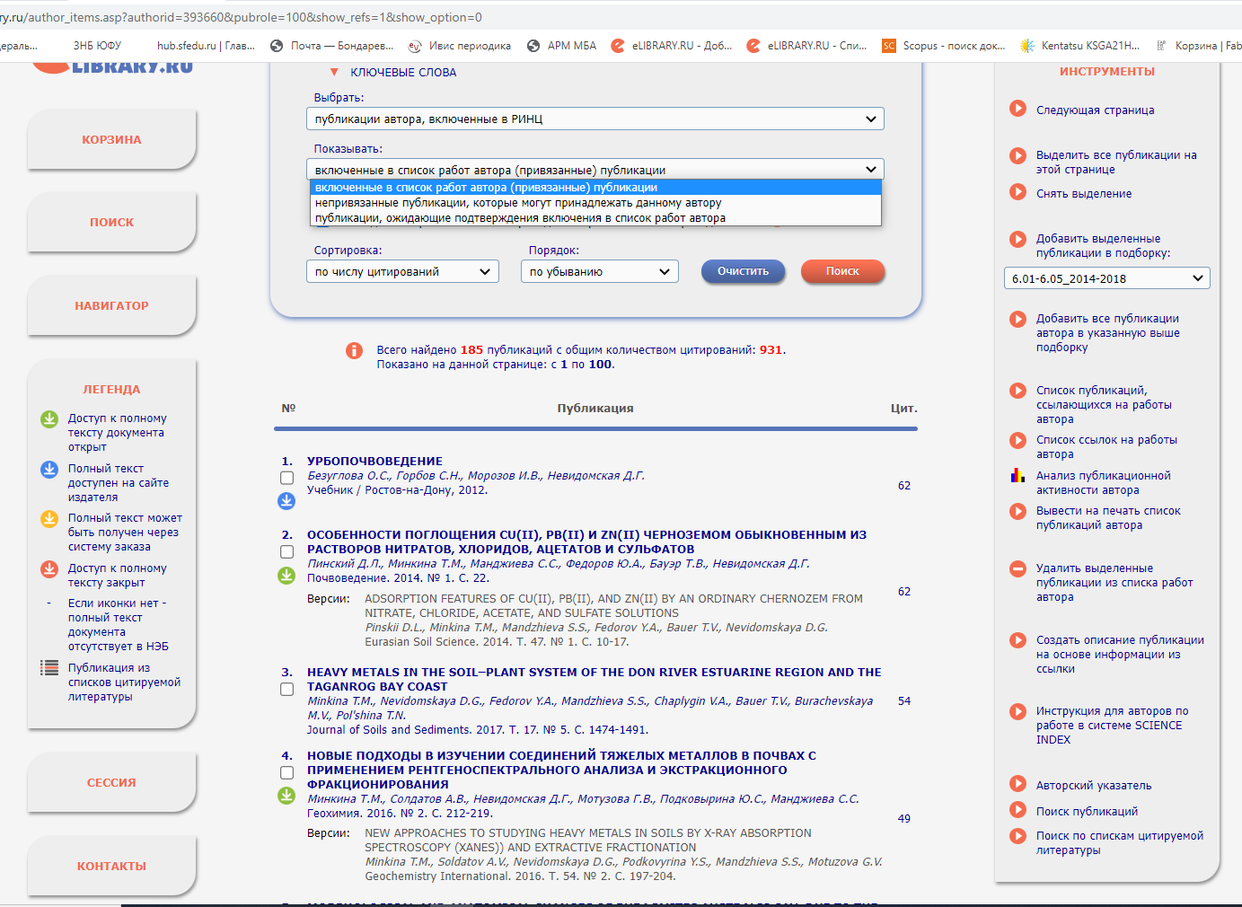
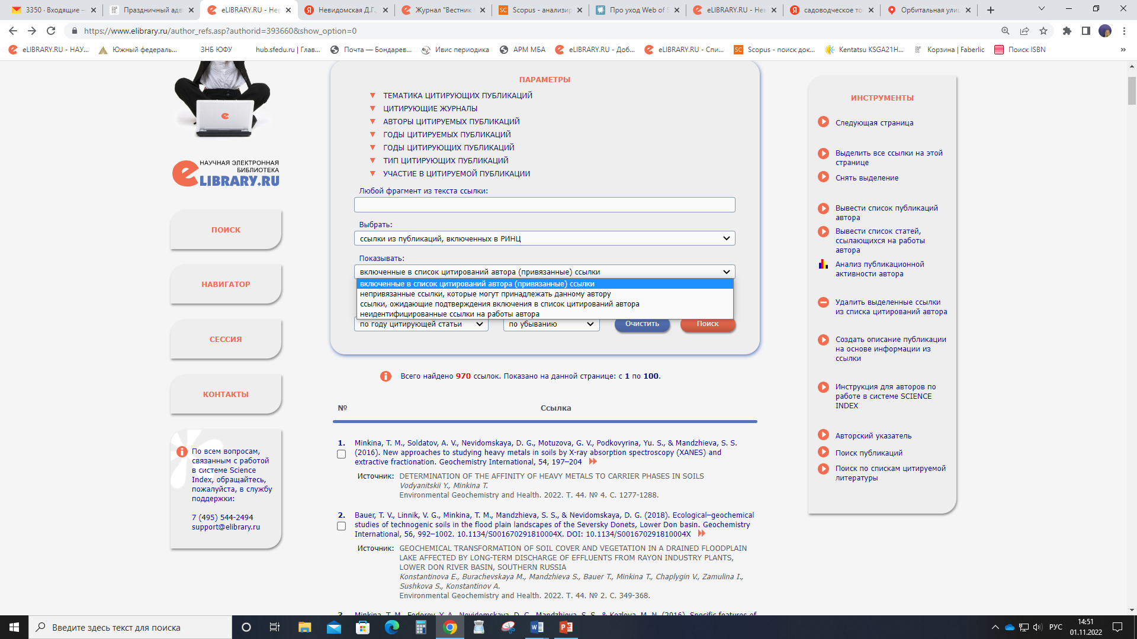
ПРОФИЛЬ АВТОРА В АВТОРСКОМ УКАЗАТЕЛЕ
СПИСОК ПУБЛИКАЦИЙ АВТОРОВ, ВЫСТРОЕННЫЙ ПО ЧИСЛУ ЦИТИРОВАНИЯ, ПО УБЫВАНИЮ
СПИСОК ЦИТИРОВАНИЙ АВТОРА
Notes:
1. Условие: Автор должен иметь профиль в SCIENCE INDEX. На экране вы видите пример того как выглядит профиль автора в авторском указателе. Фамилия, число публикаций, число цитирований, число Хирша.
Бывает, что автора нет в авторском указателе, а его публикации есть в РИНЦ. Автор даже может не знать о существовании своих публикаций в РИНЦ. Наша задача эту ситуацию изменить. Мы работаем с публикациями и цитированием для правильного соответствия этих показателей (чтобы к автору относились только его работы и соответственно - цитировались и учитывались только его работы). Основная задача - это конечно увеличения индекса ХИРША автора. Индекс Хирша является количественной характеристикой продуктивности учёного, основанной на количестве публикаций и количестве цитирований этих публикаций. Индекс h вычисляется путем расположения статей по количеству цитирований от большего к меньшему. Итоговый индекс – это число публикации, порядковый номер которой равен количеству ее цитирований.

Slide 10
СПИСОК ПОДРАЗДЕЛЕНИЙ ОРГАНИЗАЦИИ
Notes:
2. Условие: В профиле организации должна быть создана структура организации. Структура должна быть как можно полней и иметь все структурные подразделения вашей организации. Вот пример структуры подразделений ЮФУ

Slide 11
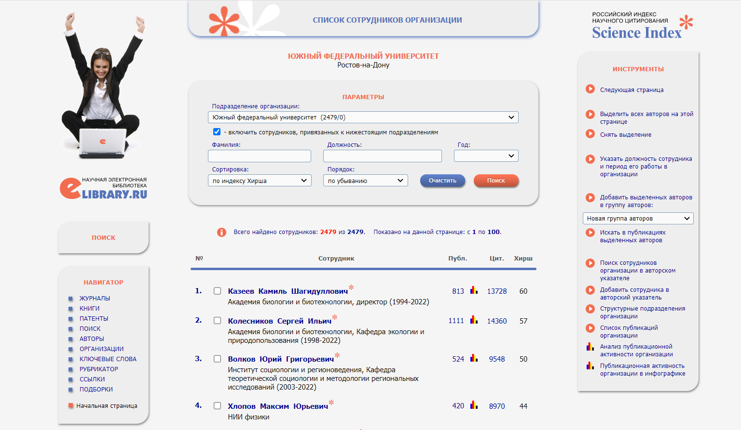
СПИСОК СОТРУДНИКОВ ОРГАНИЗАЦИИ
Notes:
3 Условие: Каждый автор, добавляется в список сотрудников и прикрепляется к своему подразделению.

Slide 12
ИДЕНТИФИКАЦИЯ АВТОРА В ПУБЛИКАЦИИ
Notes:
Работа оператора состоит из 3-х этапов:
1-й этап: запрос автора и получение задание с ХАБа. Добавление новой публикации в РИНЦ. Заполнение формы, которая соответствует типу публикации. Если это статья в журнале - одни поля заполняются, если статья в конференции - другие поля заполняются и т.д.
2-й этап: Работа со списком цитирования. Внесение изменений в базу данных РИНЦ.
При отправке новой, либо исправленной публикации в РИНЦ, оператор должен идентифицировать автора в публикации с профилем в авторском указателе, нажав на кнопку «ID» и аффилировать его со своей организацией.

Slide 13
АФФИЛЯЦИЯ АВТОРА С ОРГАНИЗАЦИЕЙ
Notes:
Нужно отработать со списком литературы, если он есть в публикации, идентифицировав авторов в списке и привязав публикации, если они имеются в базе данных РИНЦ.
3-й этап: отслеживание и контроль за состоянием, сделанных внесений. Это раздел в профиле организации ДОБАВЛЕНИЕ/ИЗМЕНЕНИЕ ПУБЛИКАЦИЙ В РИНЦ. Там все видно. Сколько подтверждено публикаций, сколько отправлено, сколько возвращено на доработку , сколько отлонено по тем или иным причинам.

Slide 14
ПРИМЕР ОДНОЙ ОШИБКИ В ЦИТИРОВАНИИ ЖУРНАЛА У РАЗНЫХ АВТОРОВ
Notes:
Зачем нужно работать вручную С РИНЦ, если система эта автоматизирована?
Ссылки привязываются и соответственно добавляются к автору, если запись идеальная. Если есть неточности, либо ошибки - публикация в цитировании никогда сама не привяжется с автором.
Публикация не идентифицируется если: 1. В библиографическом списке не указан автор, в названии пропущены или добавлены слова, если где-либо встречается буква е / ё, отсутствует название, не указан источник публикации, неправильно указан, либо отсутствует том, номер, год издания. Часто такие ошибочные списки встречаются у разных авторов, пишущих по одной тематике. И тогда ошибки начинают кочевать по разным библиографическим спискам, как их еще называют «цытатам». И даже если все данные правильны, но в системе публикация неправильно автоматически построится, например, как статья в журнале, а это статья в конференции, либо как-то еще. То в этом случае нужно вручную проверять, есть ли такая публикация и привязывать ее к автору.
Часто авторы сами цитируют свои работы с ошибками и сокращают, либо вообще не указывают название, своих соавторов и т.д.
2. Если в авторском указателе, в число публикаций попали однофамильцы возникают проблемы ( а бывают полные совпадения фамилии имени и отчества, да еще и тематика близкая). В этом случае, к его списку цитирования присоединяются «левые» цитирования. Их нужно отслеживать и убирать вручную.
Причинами возникающих ошибок, могут быть: а) опечатки и ошибки, при формировании печатного документа (при отсутствии корректоров и редакторов сборника), б) когда автор просто копирует у кого-либо список литературы по своей теме, а в этом списке уже ошибки и неточности. На экране Пример ошибки в цитировании журнала. Здесь опечатка в названии журнала и у 5 авторов в списке литературы такая же ошибка!, в) когда сам автор допускает не точности и пропуски данных в своих же работах.
Почему нужно периодически возвращаться к работе с конкретным автором в авторским указателем? Так как публикации пополняются в базе данных РИНЦ постоянно, работа с профилями авторов требует постоянного внимания и периодического обновления.

Slide 15
Пример с автором ВОРОБЬЕВ ЭДУАРД ИГОРЕВИЧ.
Notes:
Работа с профилями автора не всегда результат повышение индекса Хирша, хотя это конечно главная задача. Иногда это понижение.
Пример с автором ВОРОБЬЕВ ЭДУАРД ИГОРЕВИЧ. В его профиле всего было в 2 раза больше - работ, цитирований, индекс Хирша. Много публикаций было не привязано, а многие публикации были ошибочно привязаны. Причина – однофамильцы и то, что в основном его работы на английском языке.
По английски фамилию можно писать по разному Vorobyov E.I., Vorobiev E.I. Но может быть Vorobiev E. Так как инициалы Е и Э будут обозначены одной буквой E. – сюда могут прикрепиться и другие авторы с такими же инициалами. На экране вы видите пример сколько однофамильцев было найдено в числе публикаций, находящихся в его профиле в РИНЦ.
Поэтому физики разных областей, пишущие в области робототехники, медицины, экологии, химики Воробьевы были привязаны к Воробьеву астрофизику. Они были идентифицированы с ним и по этому их работы попали в его список публикаций. И поэтому в списке цитирований, прицепились чужие цитирования, образовав огромный список (более 9 тыс. цитирований ).
Уже один этот пример показывает, важность и необходимость работы со списками цитирования, необходимость работы с
профилями авторов. В этом контексте добавление новых публикаций является важной, но не самой трудной частью работы.
Мы работаем с РИНЦ с 2014 года. В настоящий момент у нас 21 дополнительный представитель, которые занимаются этой работой, в основном это сотрудники нашей библиотеки. За 2021 год всего было подтверждено 13680 публикаций ( из них новых было добавлено 4126, внесено изменений 9554). За текущий - всего 12877, из них новых 3369, изменений 9508). Работа эта продолжается.
Спасибо за внимание.

